Slide 1
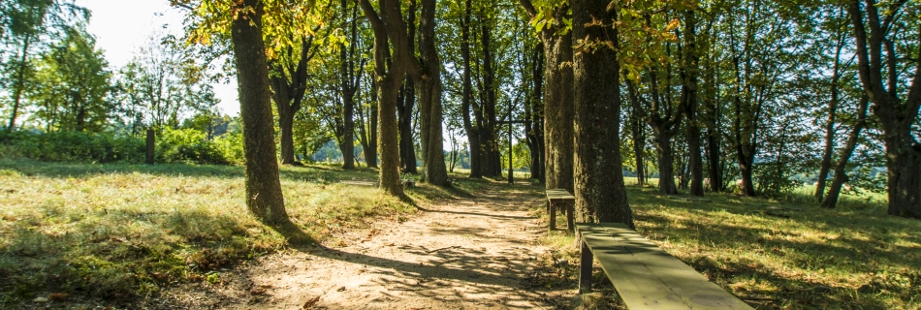
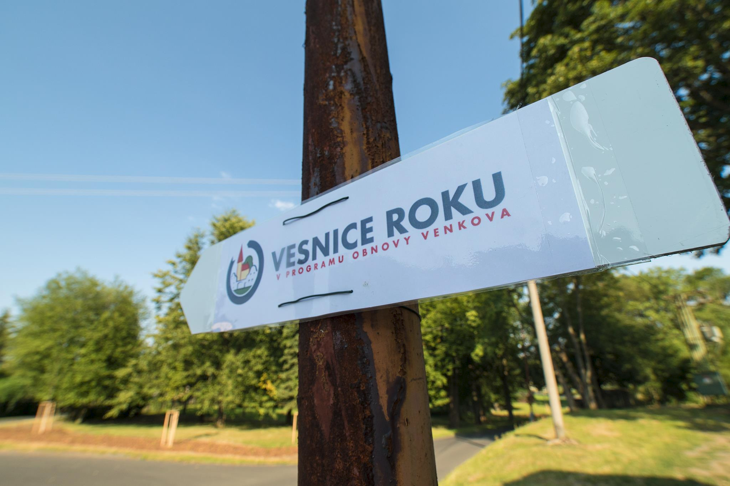
SOUTĚŽ VESNICE ROKU
Z POHLEDU ÚČASTNÍKA A HODNOTITELE

Slide 2
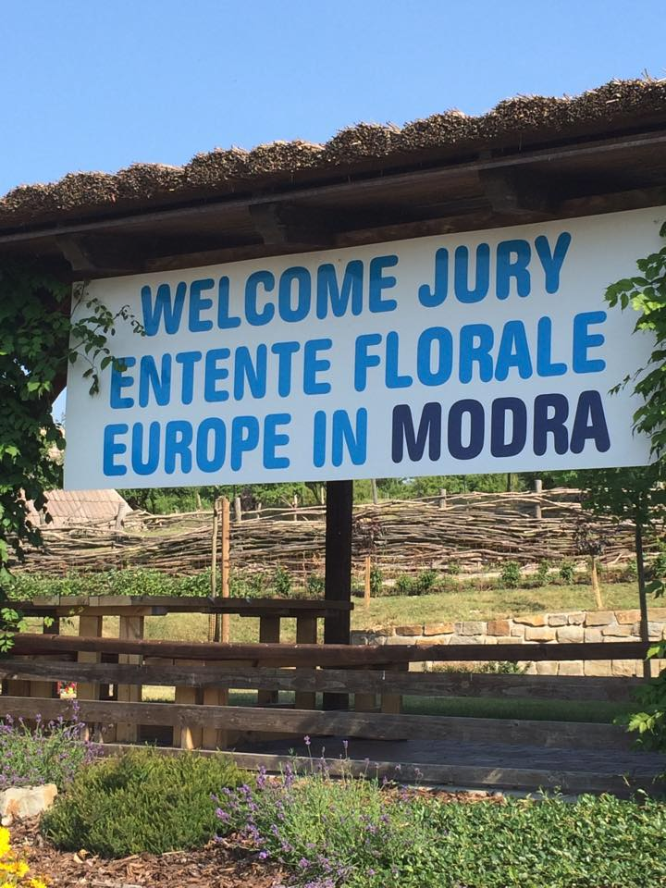
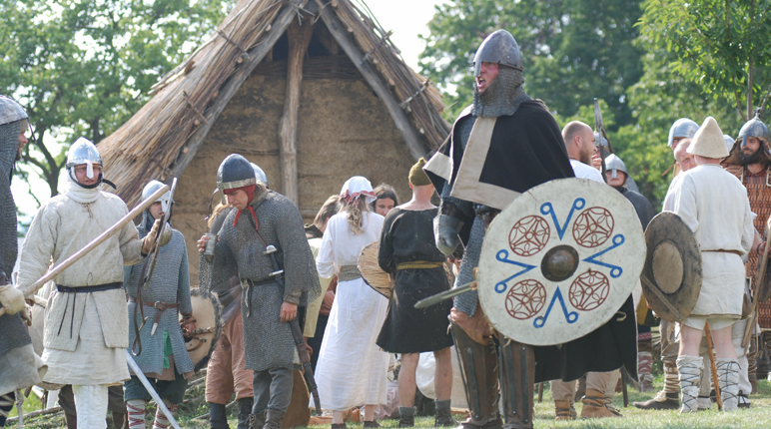
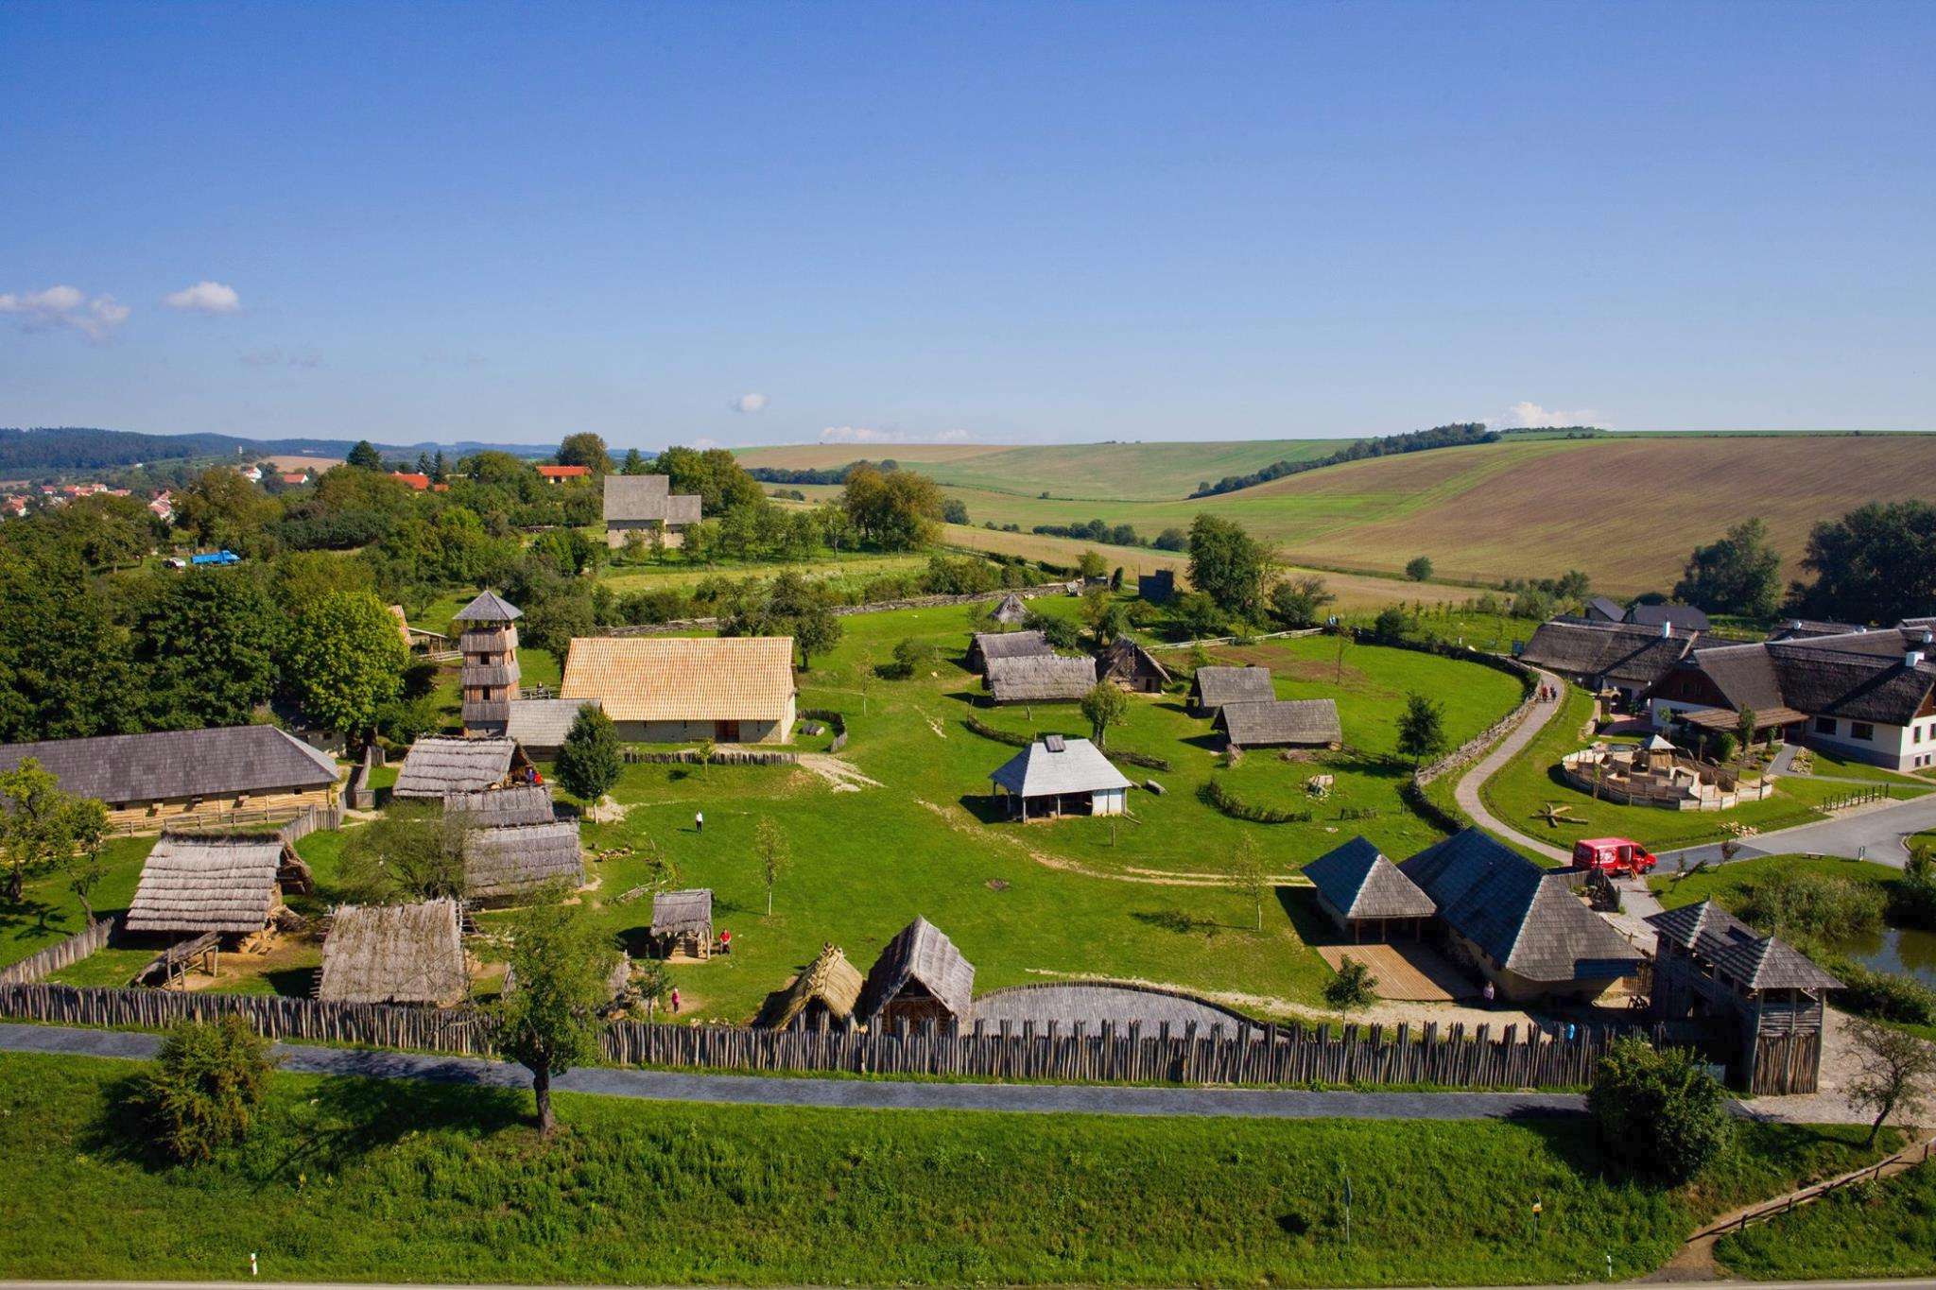
PROCES PŘEDCHÁZEJÍCÍ PŘIHLÁŠENÍ SE DO SOUTĚŽE
PŘIHLÁŠKA
NÁVŠTĚVA KOMISE, PREZENTACE
CELOSTÁNÍ KOLO
EVROPSKÁ CENA OBNOVY VESNICE

Slide 3
1. PROCES PŘEDCHÁZEJÍCÍ PŘIHLÁŠENÍ SE DO SOUTĚŽE
Proč se obce do soutěže nehlásí?
- časté změny ve vedení obcí
- nesoudržnost obyvatel obcí
- neochota vedení obcí
- nedostatečné sebevědomí
- lhostejnost
- časová náročnost

Slide 4
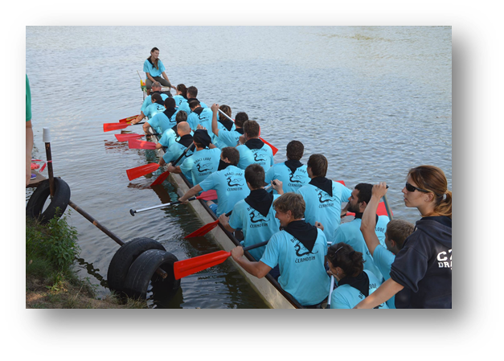
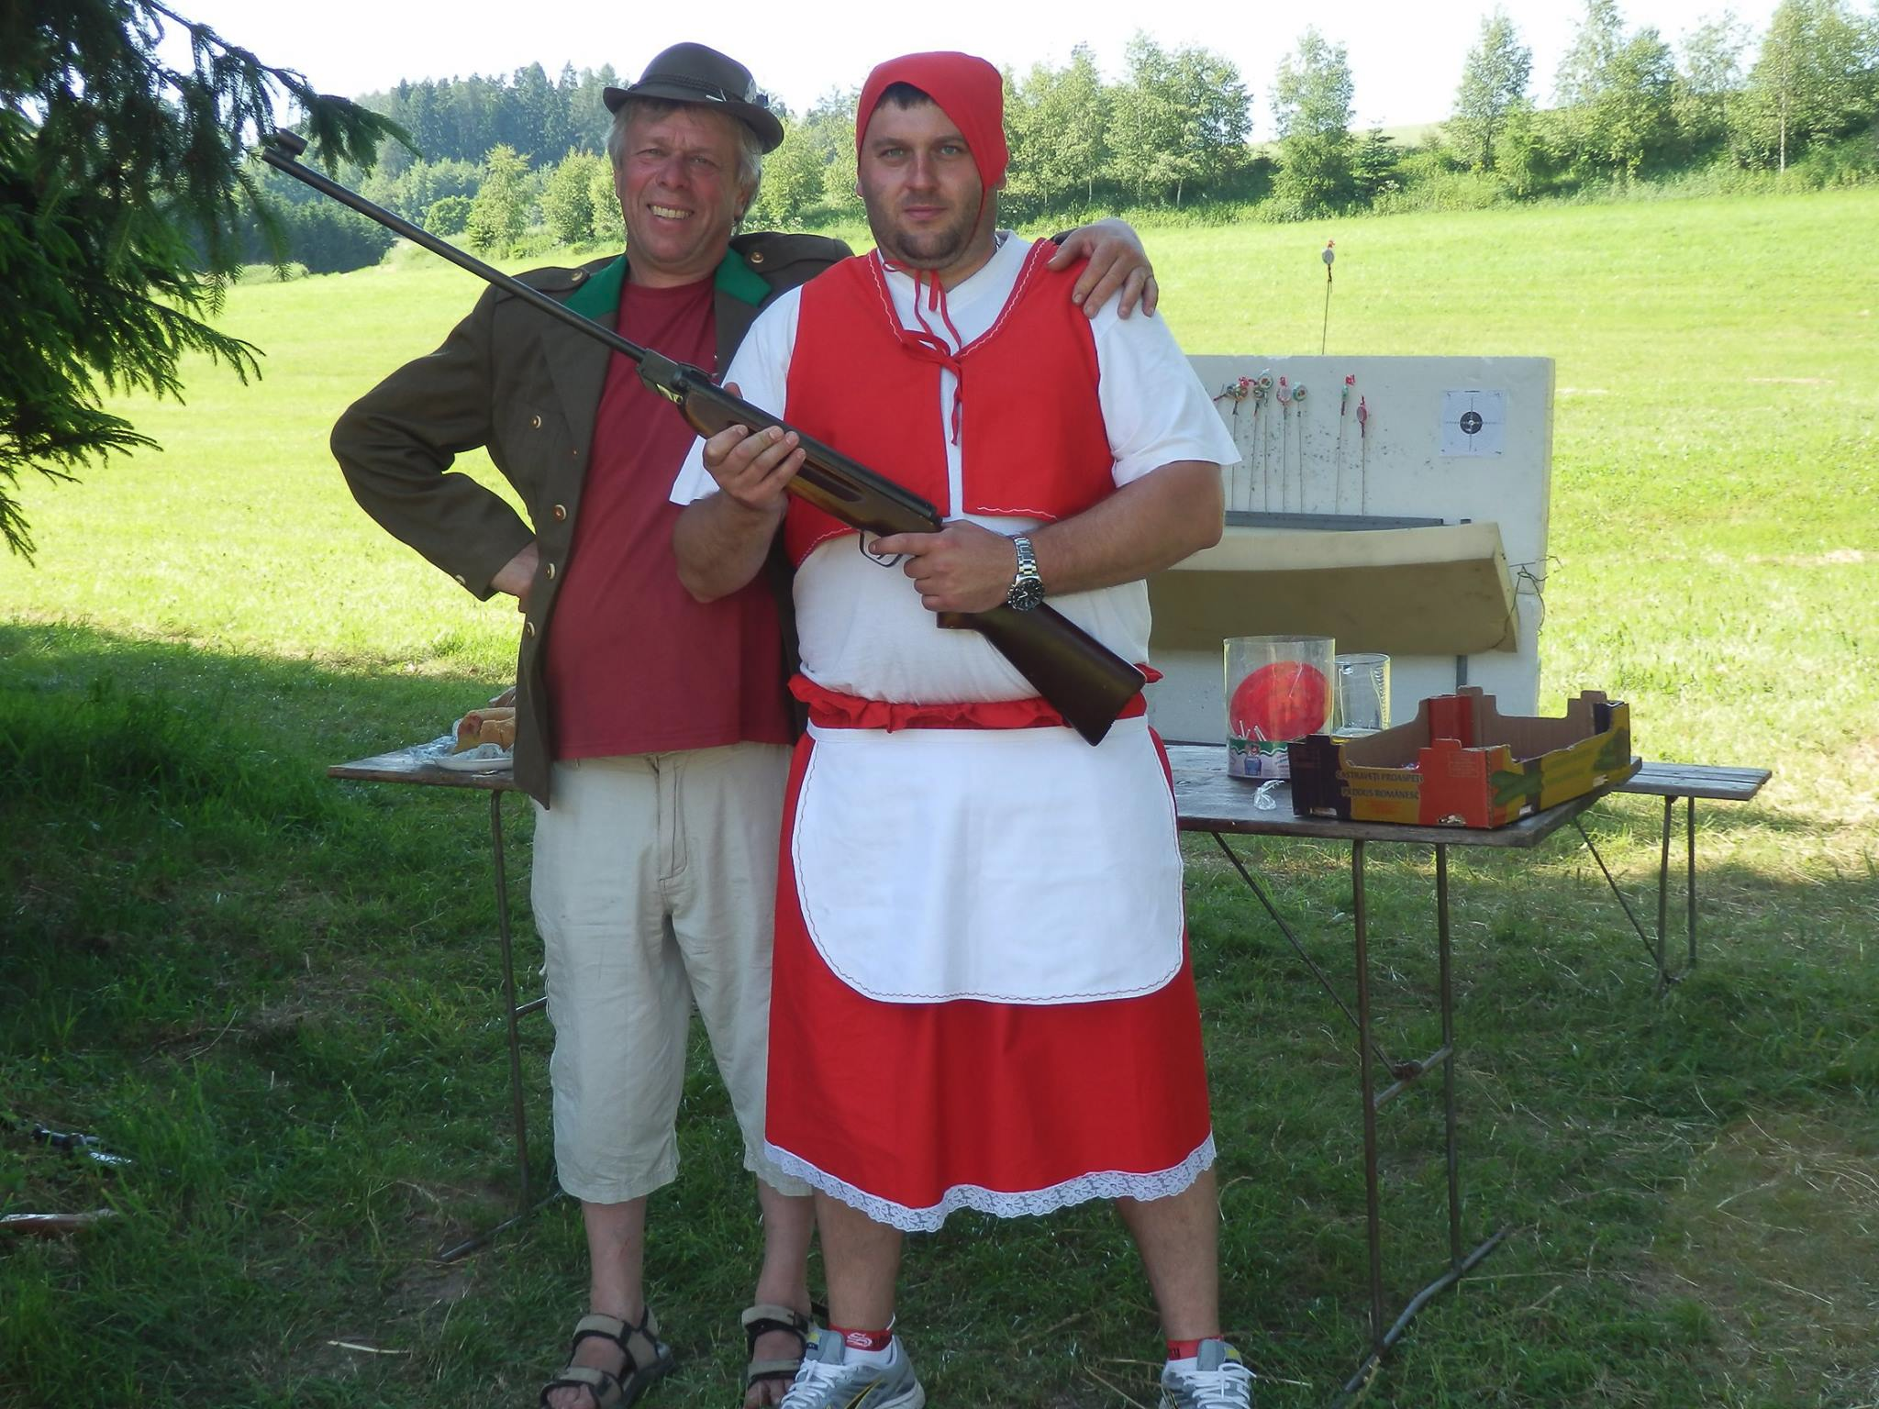
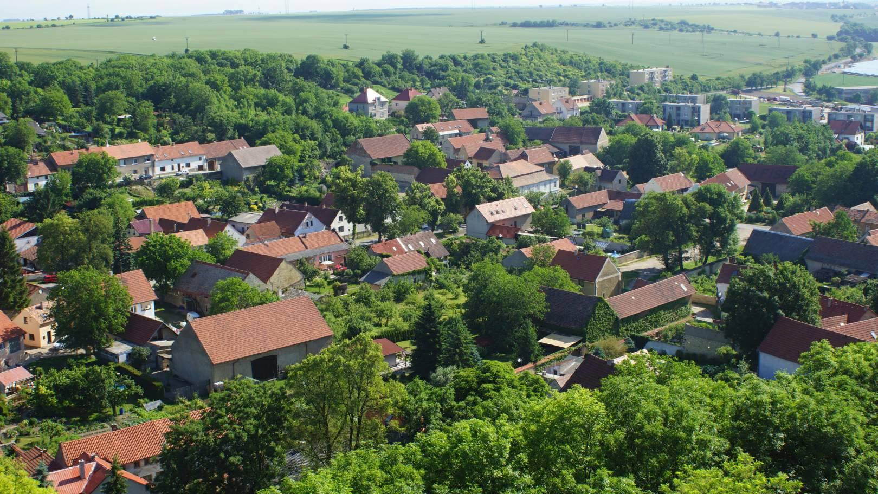
Proč se obce do soutěže hlásí?
- touha soutěžit
- zviditelnění obce
- rivalita
- diktát vedení obcí
- touha obyvatel obce
- finanční odměna
- exhibicionismus
- prezentace výjimečnosti obce
(splněné cíle, dobře nastartovaný proces, realizované projekty)

Slide 5
Vyhlašovatelé
Spolek pro obnovu venkova ČR
Ministerstvo pro místní rozvoj ČR
Svaz měst a obcí ČR
Ministerstvo zemědělství
Spolu vyhlašovatelé
Asociace krajů
Kancelář prezidenta republiky
Ministerstvo kultury
Ministerstvo životního prostředí
Svaz knihovníků a informačních pracovníků
Společnost pro zahradní a krajinářskou tvorbu
Sdružení místních samospráv ČR
Národní síť MAS ČR

Slide 6
Kdo se může přihlásit?
Do soutěže se mohou přihlásit obce vesnického charakteru (včetně statutu města a městyse), které mají maximálně 7 500 obyvatel a které mají zpracovaný vlastní strategický dokument zabývající se rozvojem obce, program obnovy vesnice nebo program rozvoje svého územního obvodu. Do soutěže se hlásí obec vždy jako celek, včetně svých místních částí.

Slide 7
Co musím udělat ?
Do soutěže bude zařazena obec, která v termínu nejpozději do 26. dubna 2024 podá řádně vyplněnou přihlášku do soutěže na webových stránkách soutěže na adrese: www.vesniceroku.cz
a uhradí poplatek ve výši 1000,- Kč za přihlášku + 3,- Kč za každého trvale žijícího obyvatele obce.

Slide 8
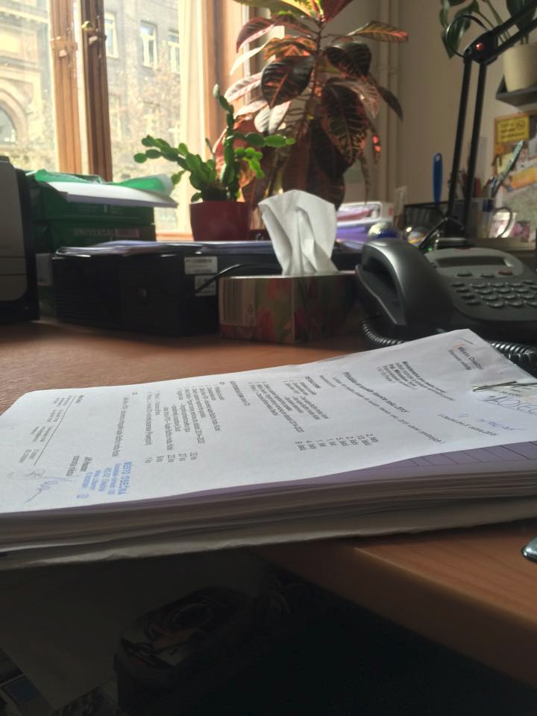
Dobrá rada č. 1 (..nad zlato)
- jednoduchost
- komplexnost
- vyzdvižení zvláštností
- kvalitní a vypovídající fotodokumentace
- nehrát nepřirozené divadlo
http://www.vesniceroku.cz

Slide 9
Zlatá stuha * za vítězství v krajském kole
Nejvyšší ocenění, které získá obec, která se nejlépe a vyváženě prezentuje ve všech posuzovaných oblastech. Komise sleduje úroveň společenského života v obci, aktivity občanů, celkový obraz vesnice, občanskou vybavenost a infrastrukturu, spolupráci s podnikateli v obci, veřejná prostranství, péči o zeleň a krajinu a v neposlední řadě také koncepční dokumenty obce.

Slide 10
Ocenění stuhami
Modrá stuha za společenský život
Bílá stuha za činnost mládeže
Zelená stuha za péči o zeleň a životní prostředí
Oranžová stuha za spolupráci obce a zemědělského subjektu
Fialová stuha za inovativní obec

Slide 11
Další ocenění
Cena naděje pro živý venkov za místní spolkový život a občanskou společnost v obcích
Symbolem této ceny je duha, která symbolizuje občanskou společnost. Záštitu nad touto cenou převzalo Sdružení místních samospráv ČR, které je přesvědčeno, že pro každou obec je klíčová aktivita místních spolků a zájmových sdružení. Ty představují místní život v obci, jsou nespornými nositeli místní kultury, společenského života a občanské společnosti. Jejich podpora je nejen věcí obce, ale i orgánů veřejné moci.
Zlatá cihla v Programu obnovy venkova ocenění příkladných staveb realizovaných v duchu Programu obnovy venkova
Cílem udílení tohoto ocenění je získat evidenci a přehled o těchto stavbách a také tyto stavby zveřejnit v každoročně vydávané propagační publikaci "STAVBY VENKOVA".

Slide 12
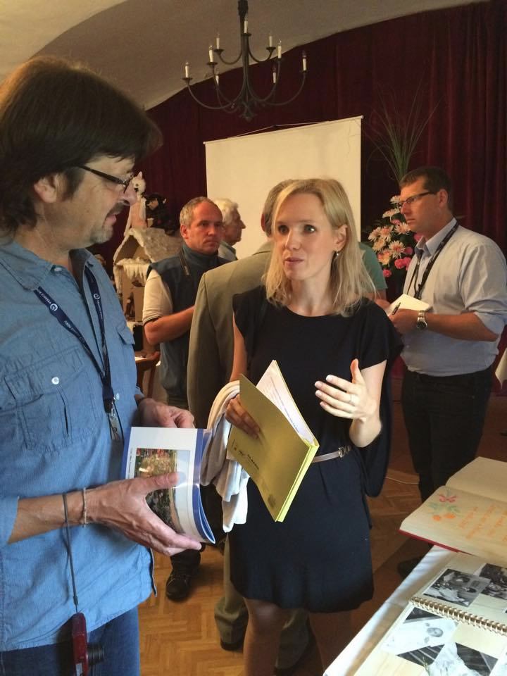
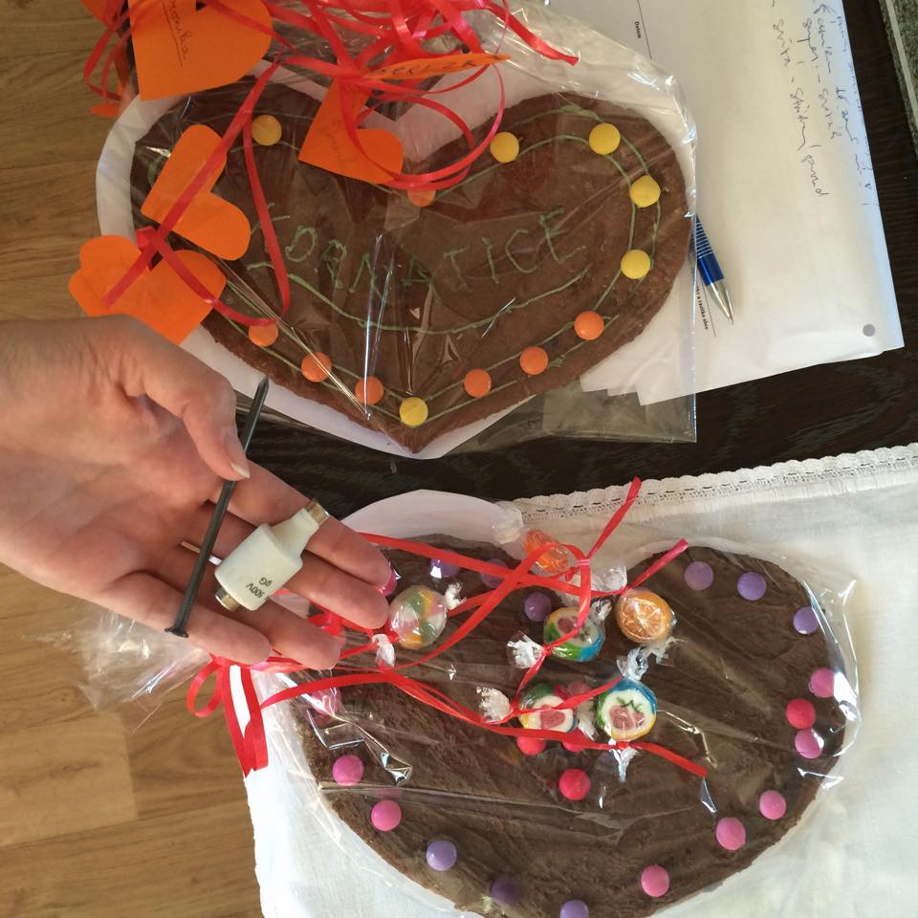
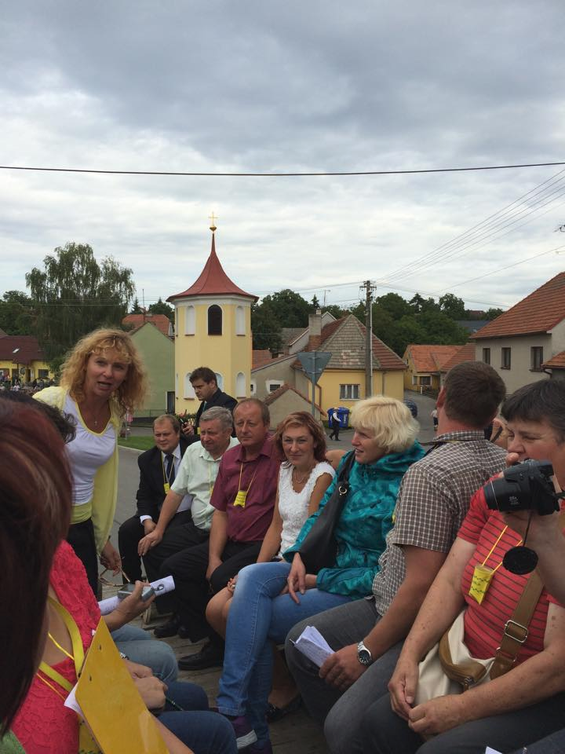
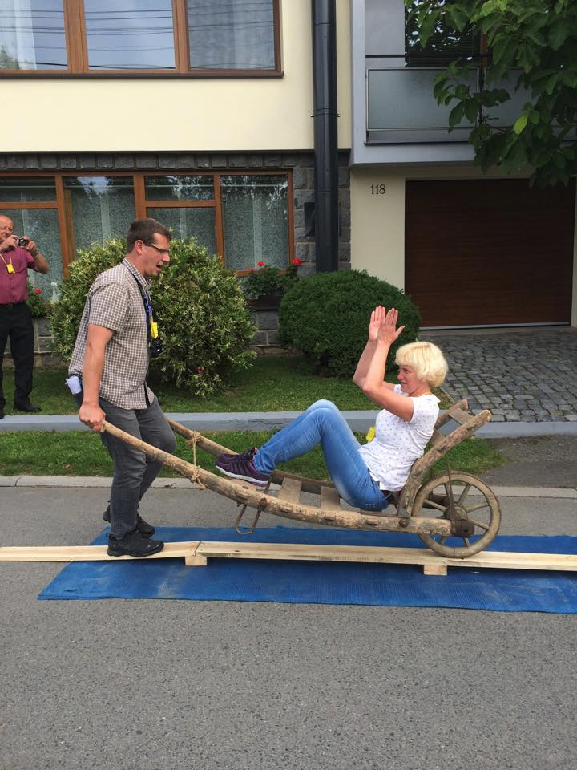
3. NÁVŠTĚVA KOMISE, PREZENTACE
- organizační zajištění
- časový harmonogram
- dodržení časových limitů
- účast zástupců spolků, podnikatelů, občanů, vzdělávacích
institucí, partnerů obce

Slide 13
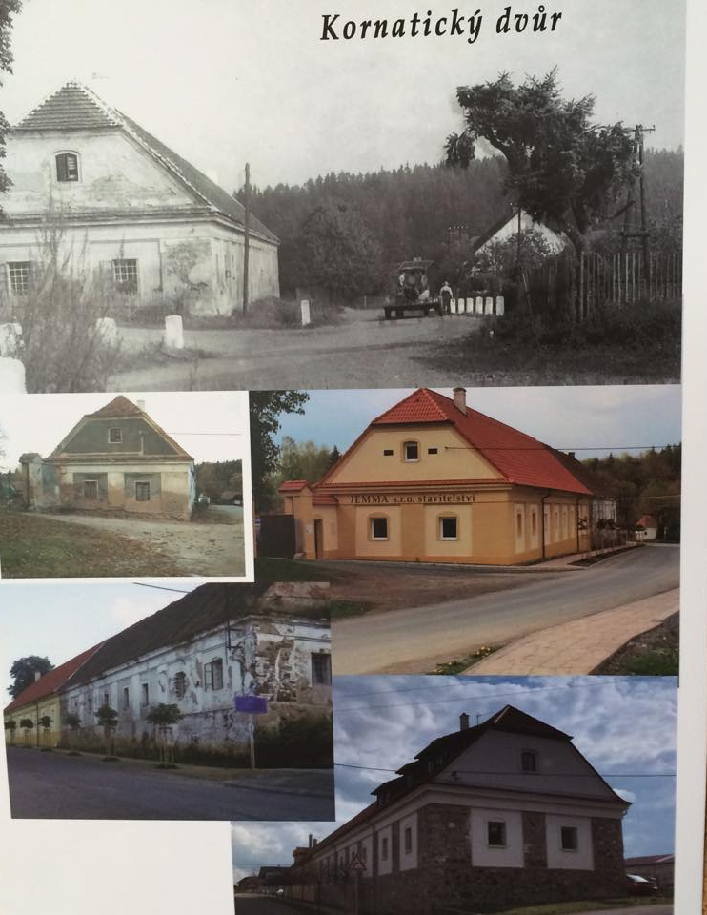
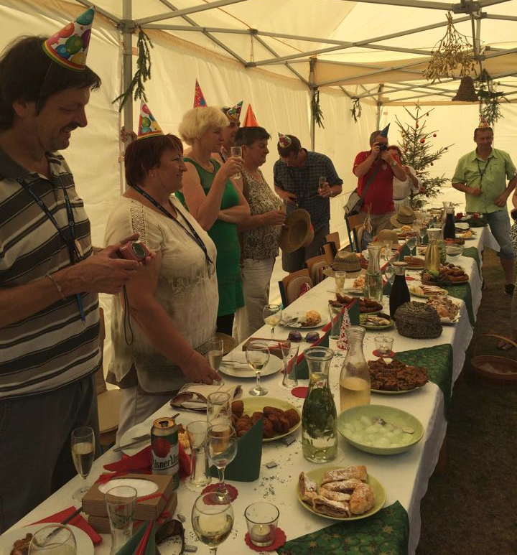
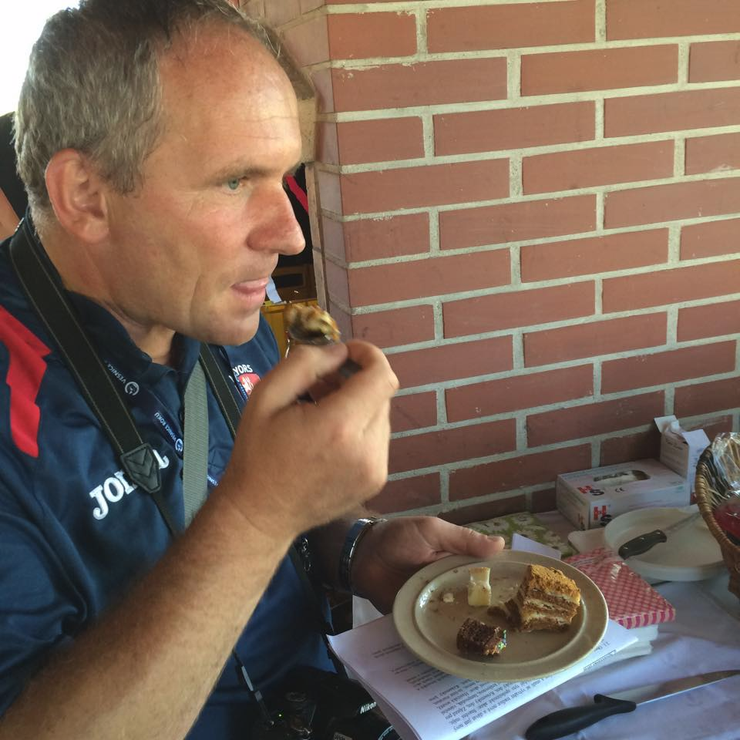
Dobrá rada č. 2 (..nad zlato)
- krátké uvítání
- představení
- krátká, výstižná prezentace
- prohlídka obce
- příklady dobré praxe (vyzdvihnutí zdařilých projektů, funkčních procesů)
- občerstvení
- možnost diskuse
- dostupnost sociálních zařízení

Slide 14
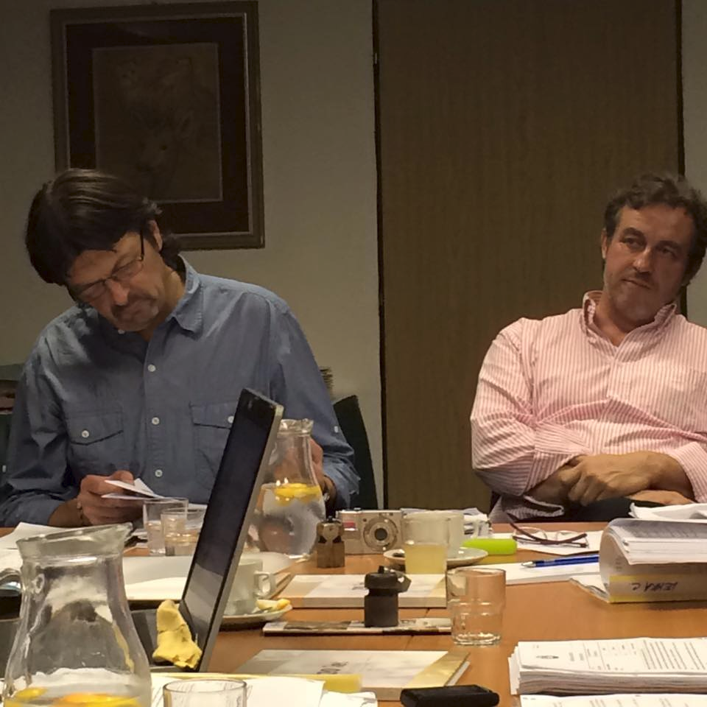
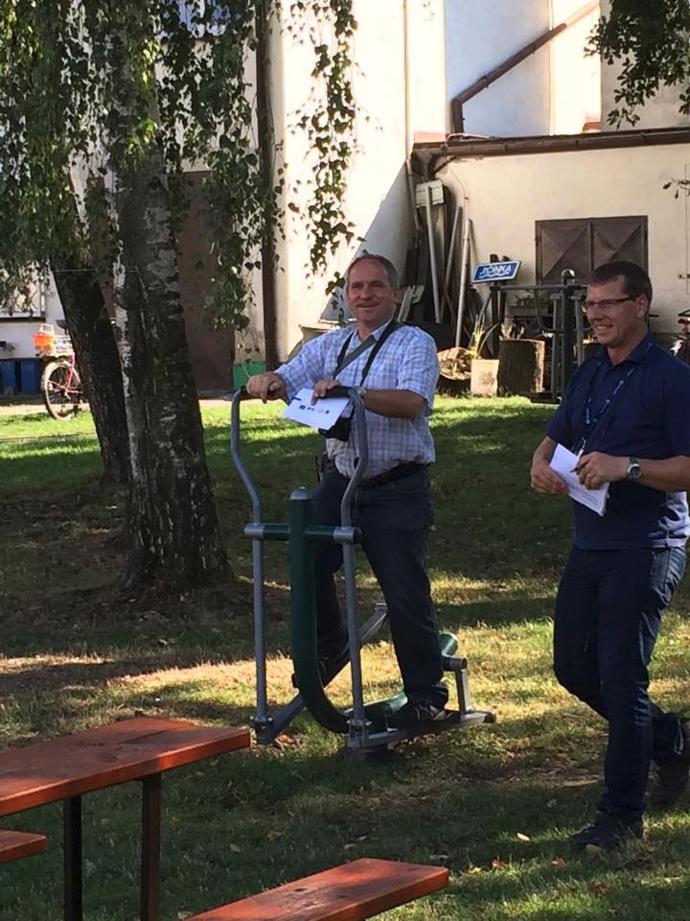
RIZIKA PREZENTACE
Papír snese všechno – záměrem je kontrola skutečného stavu
( vidět, zažít, pocítit a pochopit…..)
- rozpor mezi přihláškou a realitou
- nepřipravenost
- nezáživná přihláška
- dlouhá prezentace
- špatné časové rozložení
- nedodržení časového harmonogramu
- snaha o rozdělení komise
- neúčast a nezapojení občanů a aktivních složek obce při prezentaci
- nevhodné (rušivé, obtěžující) zasahování do prezentace (fotograf, kronikář, média)
- nedodržení pravidel soutěže

Slide 15
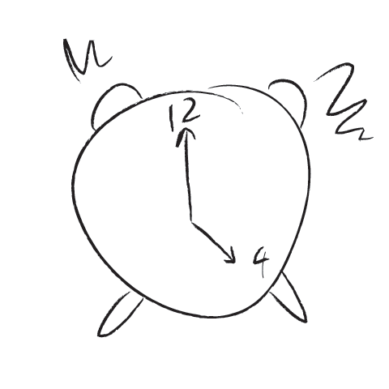
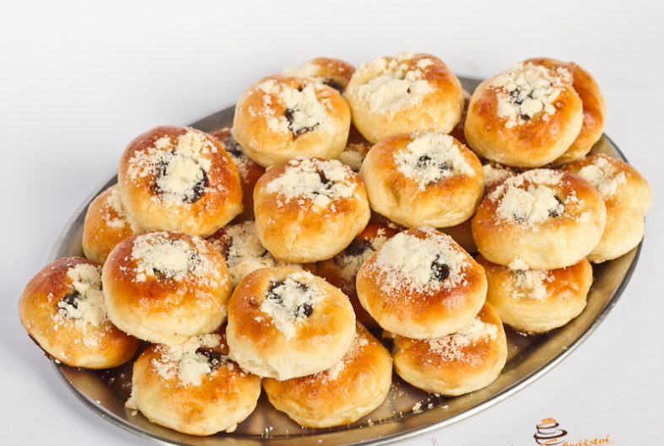
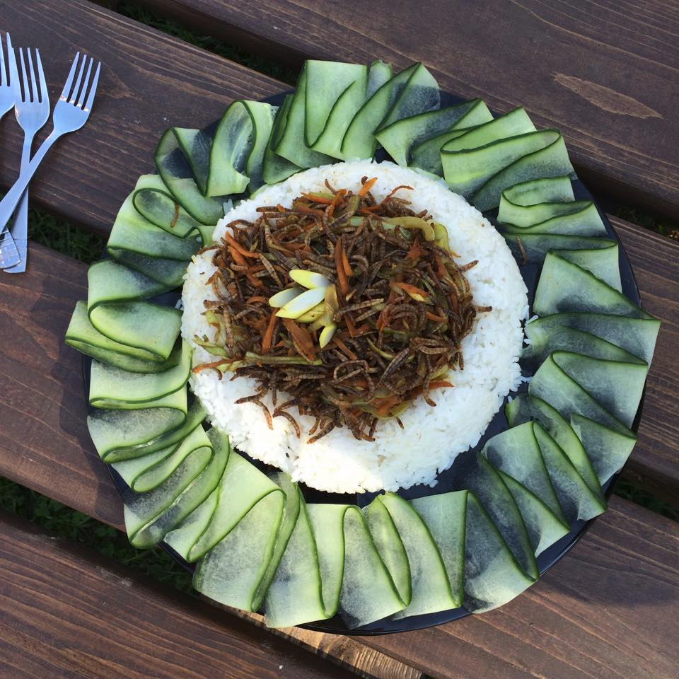
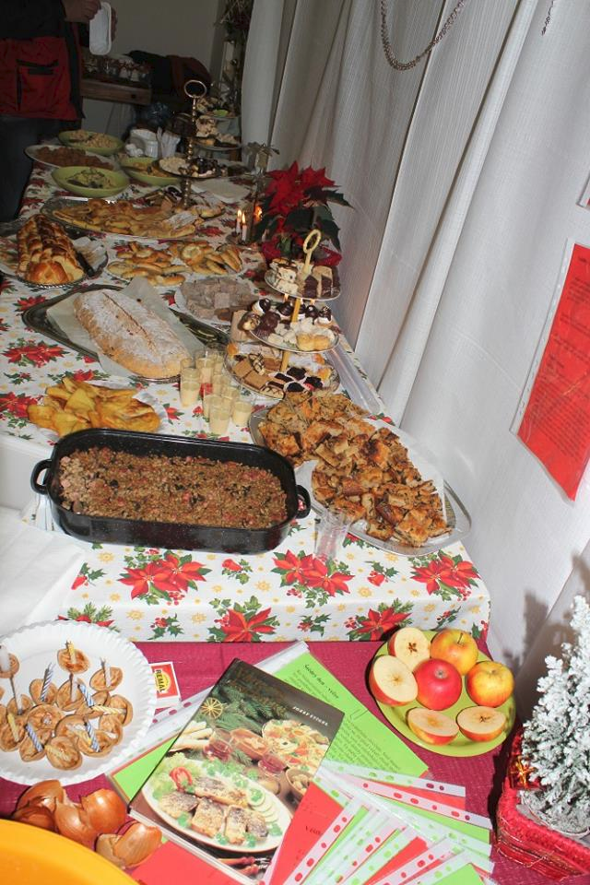
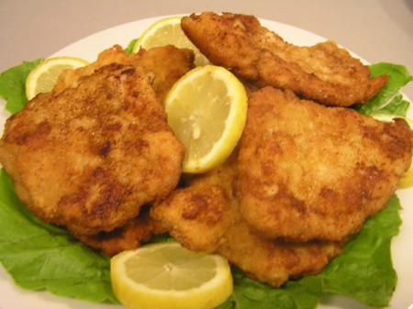
4. CELOSTÁTNÍ KOLO
Vše platí dvojnásob – včetně času!

Slide 16
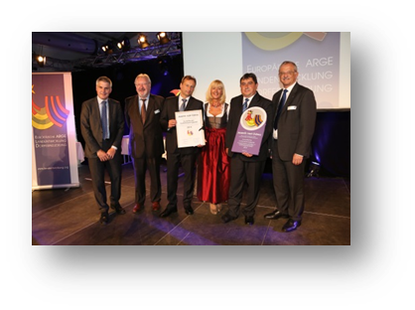
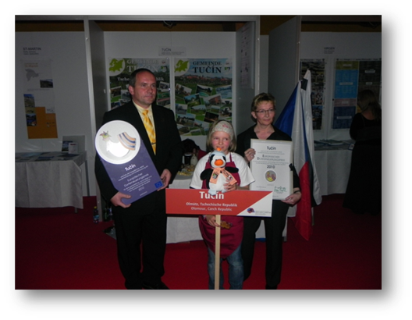
Nosná myšlenka :
„Tato soutěž nezná poražených. Pouze ti nejlepší z určité země či regionu jsou společně na „startovní čáře“.
Výměna zkušeností a společné setkání s jinými zapojenými a úspěšnými místy dělá z každého účastníka vítěze!“
5. EVROPSKÁ CENA OBNOVY VESNICE

Slide 17
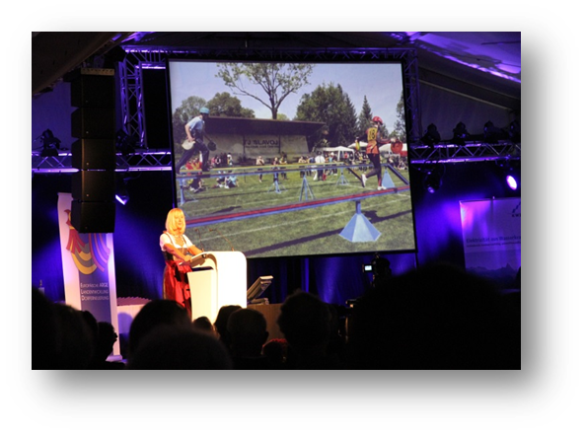
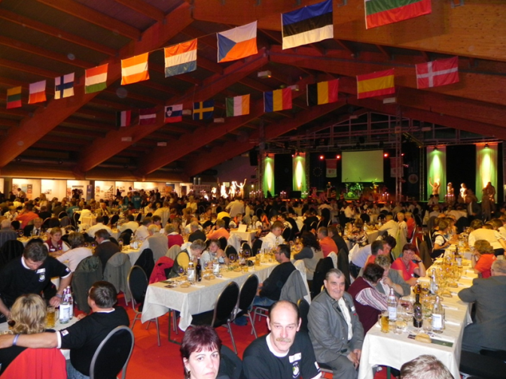
Soutěž o Evropskou cenu obnovy vesnice je doprovázena snahou o „zviditelnění“ mimořádně vynikajících a příkladných aktivit i iniciativ a o jejich ocenění, s ohledem na ekonomický a kulturní kontext. Výchozím kritériem je, že projekty a opatření přispívají k trvalému zlepšování připravenosti vesnického prostoru na budoucnost.

Slide 18
Nejdůležitější je :
Užít si to a ukázat, že jste šikovní, a že se Vám ve Vaší obci společně dobře žije.
Nemyslete na peníze, ale na poděkování lidem

Slide 19
S odstupem času
Pospolitost na vrcholu
Mírný pokles aktivit
Udržování roviny
Obec v podvědomí okolí
Vstřícnější jednání
Zájem o návštěvy
Nedopustit rozkmotření kvůli financím (dělení výhry )
Covid mnohé změnil

Slide 20
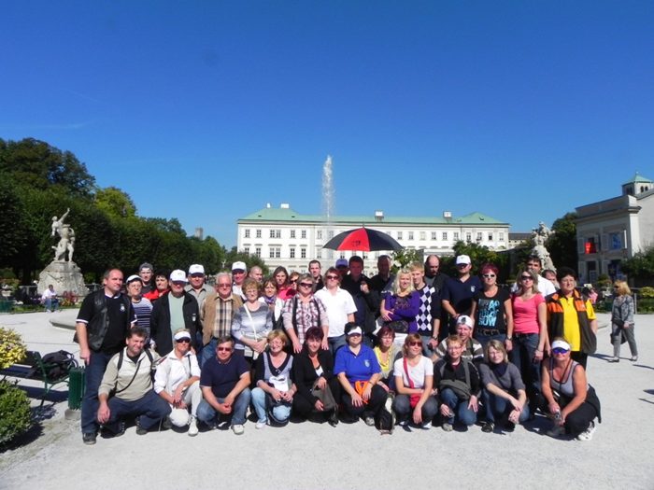
Účast v soutěži VR a evropské soutěži včetně účasti na vyhlášení výsledků v zahraničí je obrovskou událostí, zkušeností a životním zážitkem občanů soutěžící obce.

Slide 21
DĚKUJI ZA POZORNOST ☺
Jiří Řezníček
starosta obce Tučín
Vesnice roku 2009
tel: 732 876 307
starosta@tucin.cz
www.tucin.cz

